Slide 1
第十二章 深度学习
卿来云

Slide 2
深度学习简介
神经元结构
全连接前馈神经网络
为什么用深度模型
卷积神经网络
跳接网络结构
循环神经网络
模型训练Tips
非监督深度学习
Outline

Slide 3
深度非监督学习
降维
自编码器
参数化的流形学习
自监督学习

Slide 4
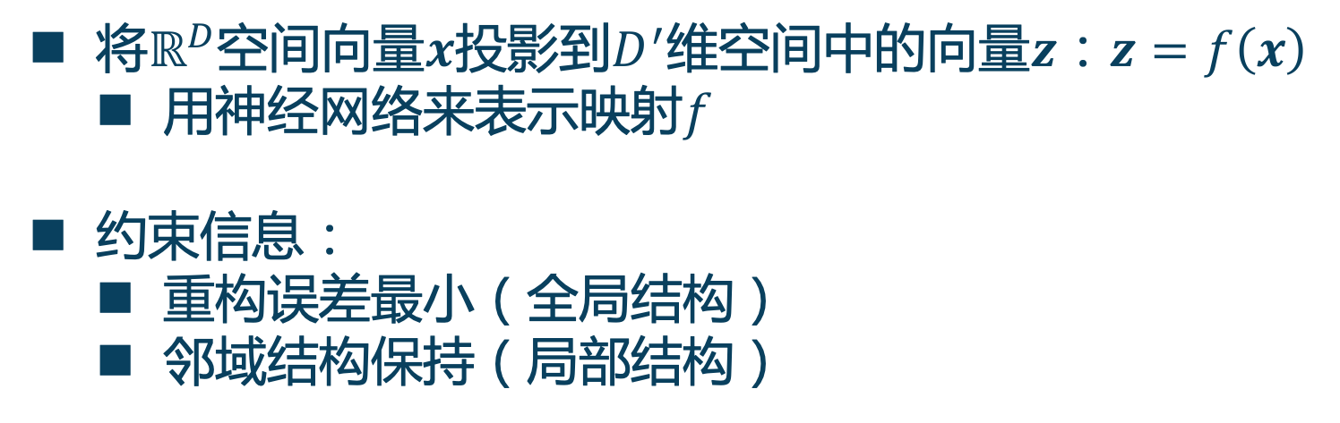
回忆：降维
将$ℝ^{D}$空间向量$x$投影到$D^{′}$维空间中的向量$z$：$z=f\left(x\right)$
用神经网络来表示映射$f$
约束信息：
重构误差最小（全局结构）
邻域结构保持（局部结构）

Slide 5
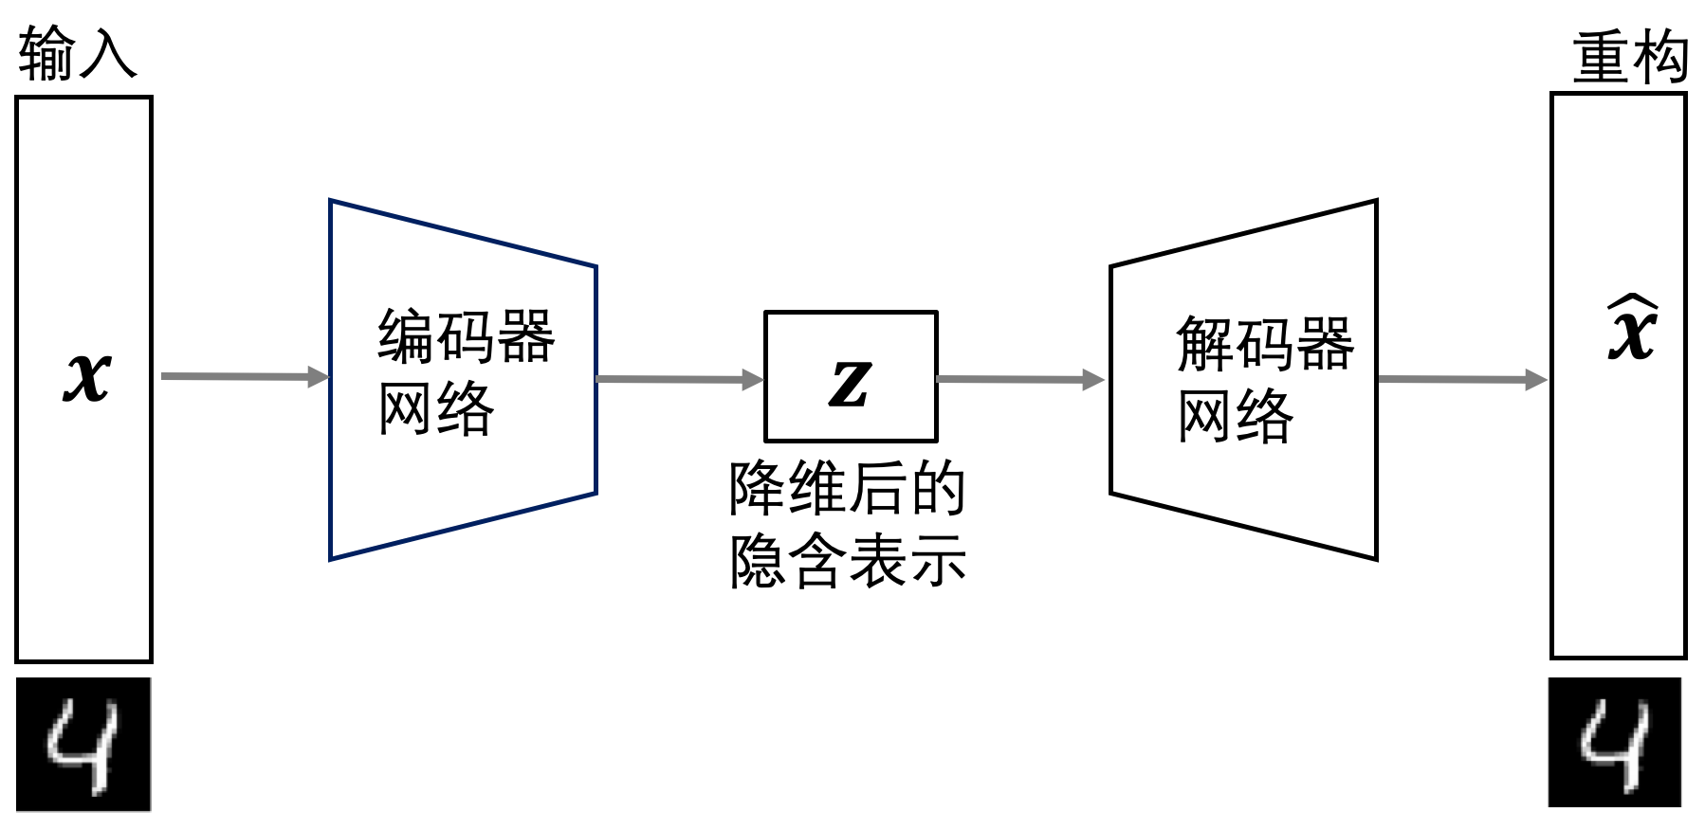
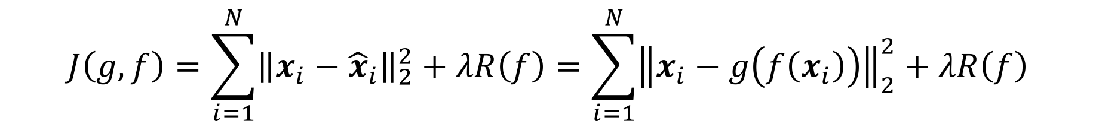
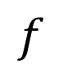
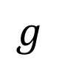
自编码器（Autoencoder，AE）
深度自编码器：重构残差最小
多个隐层，非线性激活函数，编码器和解码器参数不一定要求对称
$$f$$
$$g$$
$$J\left(g,f\right)=\sum_{i=1}^{N}{{\left\|x_{i}−{\hat{x}}_{i}\right\|}_{2}^{2}}+λR\left(f\right)=\sum_{i=1}^{N}{{\left\|x_{i}−g\left(f\left(x_{i}\right)\right)\right\|}_{2}^{2}}+λR\left(f\right)$$

Slide 6

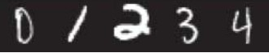
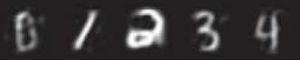
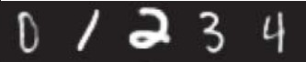
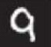
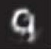
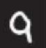
自编码器
◼比较PCA，在相同新维度下，非线性自编码器可以学习更加有效的表示。
原始图像
784
784
30
PCA
自编码器
1000
1000
500
500
250
30
250
能用PCA的地方都可以用Ae代替：如推荐系统中的协同过滤、文本的隐含语义分析、…

Slide 7
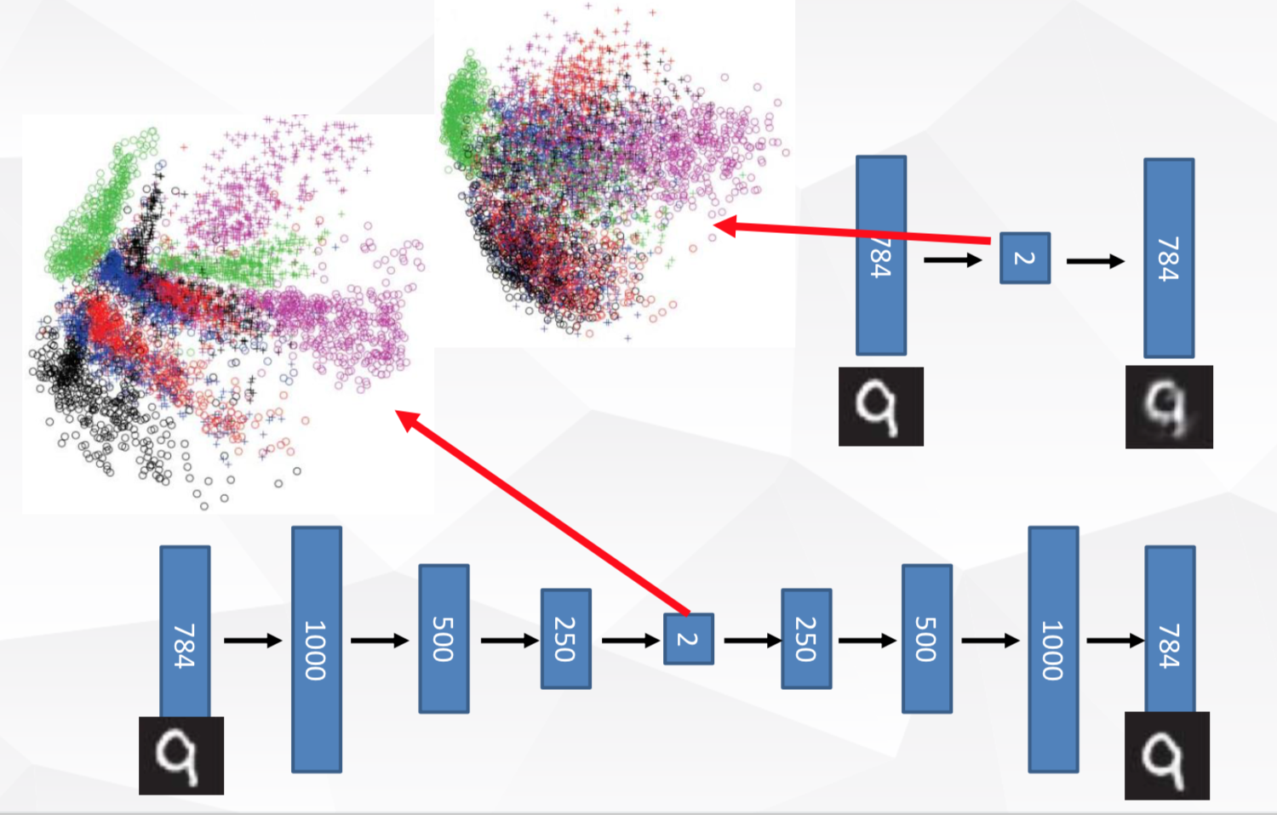
自编码器
Notes:
https://medium.com/ai-academy-taiwan/what-are-autoencoders-175b474d74d1

Slide 8
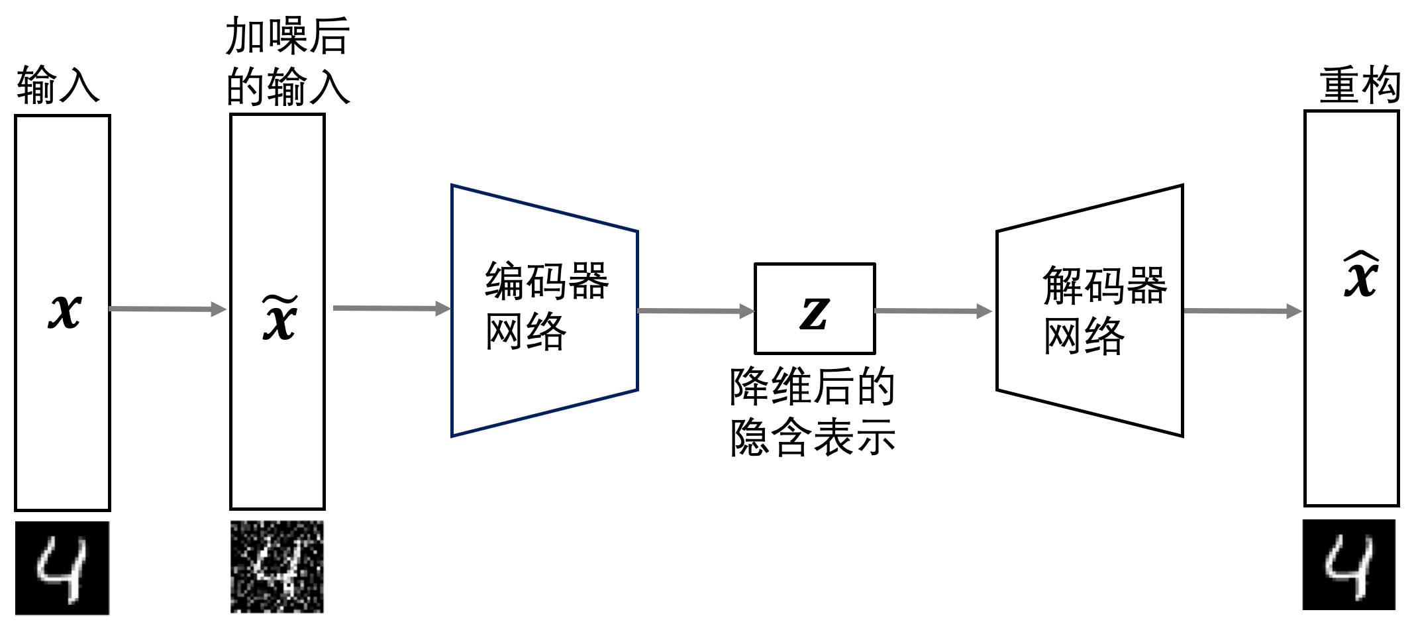
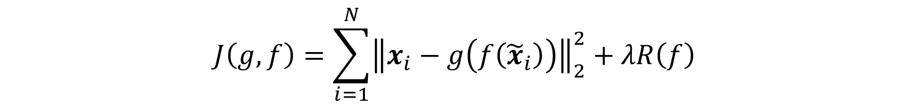
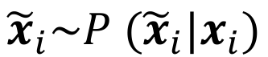

降除噪自编码器（Denoising Autoencoder，DAE）
$$z$$
$$J\left(g,f\right)=\sum_{i=1}^{N}{{\left\|x_{i}−g\left(f\left({\tilde{x}}_{i}\right)\right)\right\|}_{2}^{2}}+λR\left(f\right)$$
$${\tilde{x}}_{i}\sim P ({\tilde{x}}_{i}{|x}_{i})$$

Slide 9
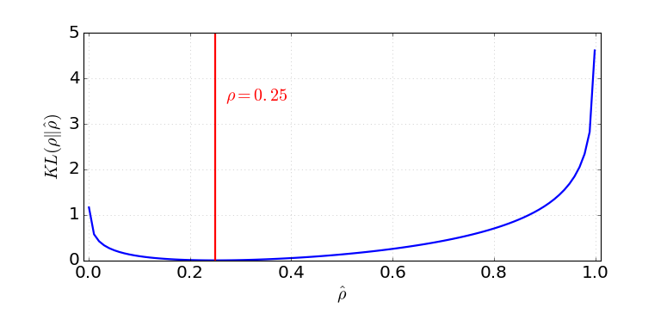
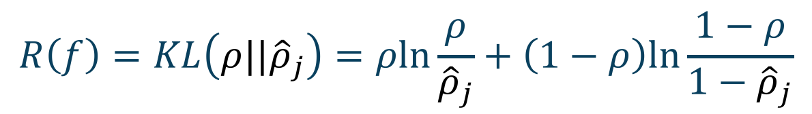
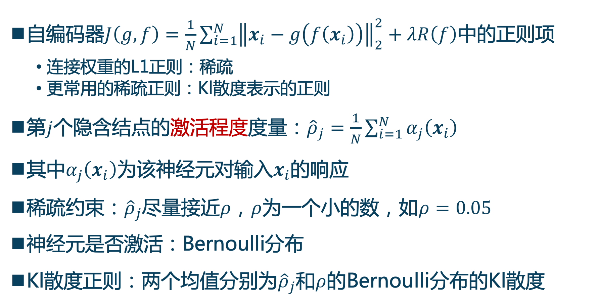
稀疏自编码器
自编码器$J\left(g,f\right)=\frac{1}{N}\sum_{i=1}^{N}{{\left\|x_{i}−g\left(f\left(x_{i}\right)\right)\right\|}_{2}^{2}}+λR\left(f\right)$中的正则项
连接权重的L1正则：稀疏
更常用的稀疏正则：Kl散度表示的正则
第$j$个隐含结点的激活程度度量：${\hat{ρ}}_{j}=\frac{1}{N}\sum_{i=1}^{N}{α_{j}\left(x_{i}\right)}$
其中$α_{j}\left(x_{i}\right)$为该神经元对输入$x_{i}$的响应
稀疏约束：${\hat{ρ}}_{j}$尽量接近$ρ$，$ρ$为一个小的数，如$ρ=0.05$
神经元是否激活：Bernoulli分布
Kl散度正则：两个均值分别为${\hat{ρ}}_{j}$和$ρ$的Bernoulli分布的Kl散度
$$R\left(f\right)=KL\left(ρ||{\hat{ρ}}_{j}\right)=ρln\frac{ρ}{{\hat{ρ}}_{j}}+\left(1−ρ\right)ln\frac{1−ρ}{1−{\hat{ρ}}_{j}}$$

Slide 10
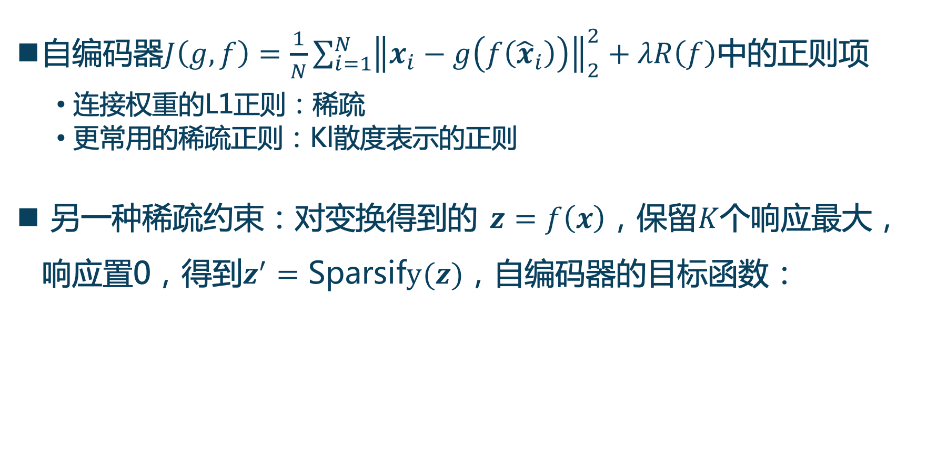
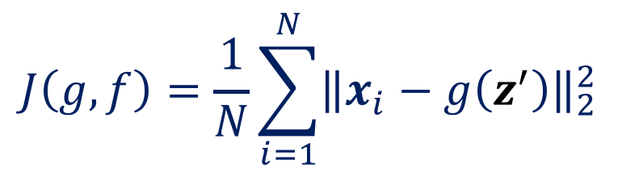
稀疏自编码器
自编码器$J\left(g,f\right)=\frac{1}{N}\sum_{i=1}^{N}{{\left\|x_{i}−g\left(f\left({\hat{x}}_{i}\right)\right)\right\|}_{2}^{2}}+λR\left(f\right)$中的正则项
连接权重的L1正则：稀疏
更常用的稀疏正则：Kl散度表示的正则
另一种稀疏约束：对变换得到的 $z=f\left(x\right)$，保留$K$个响应最大，响应置0，得到$z^{′}=\text{Sparsif}y(z)$，自编码器的目标函数：
$$J\left(g,f\right)=\frac{1}{N}\sum_{i=1}^{N}{{\left\|x_{i}−g\left(z^{′}\right)\right\|}_{2}^{2}}$$

Slide 11
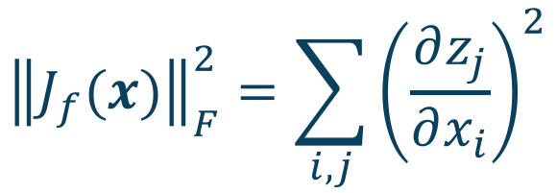
收缩自编码器（Contractive Autoencoder，CAE）
自编码器的另一种正则约束为：收缩
相似的输入，输出相似，即输出对输入的梯度小（有点流形学习的意味）
编码器激活输出对输入的敏感性：编码器激活输出对输入的Jacobian 矩阵的Frobenius的模（所有元素的平方和）
$${\left\|J_{f}(x)\right\|}_{F}^{2}=\sum_{i,j}{{\left(\frac{∂z_{j}}{∂x_{i}}\right)}^{2}}$$

Slide 12
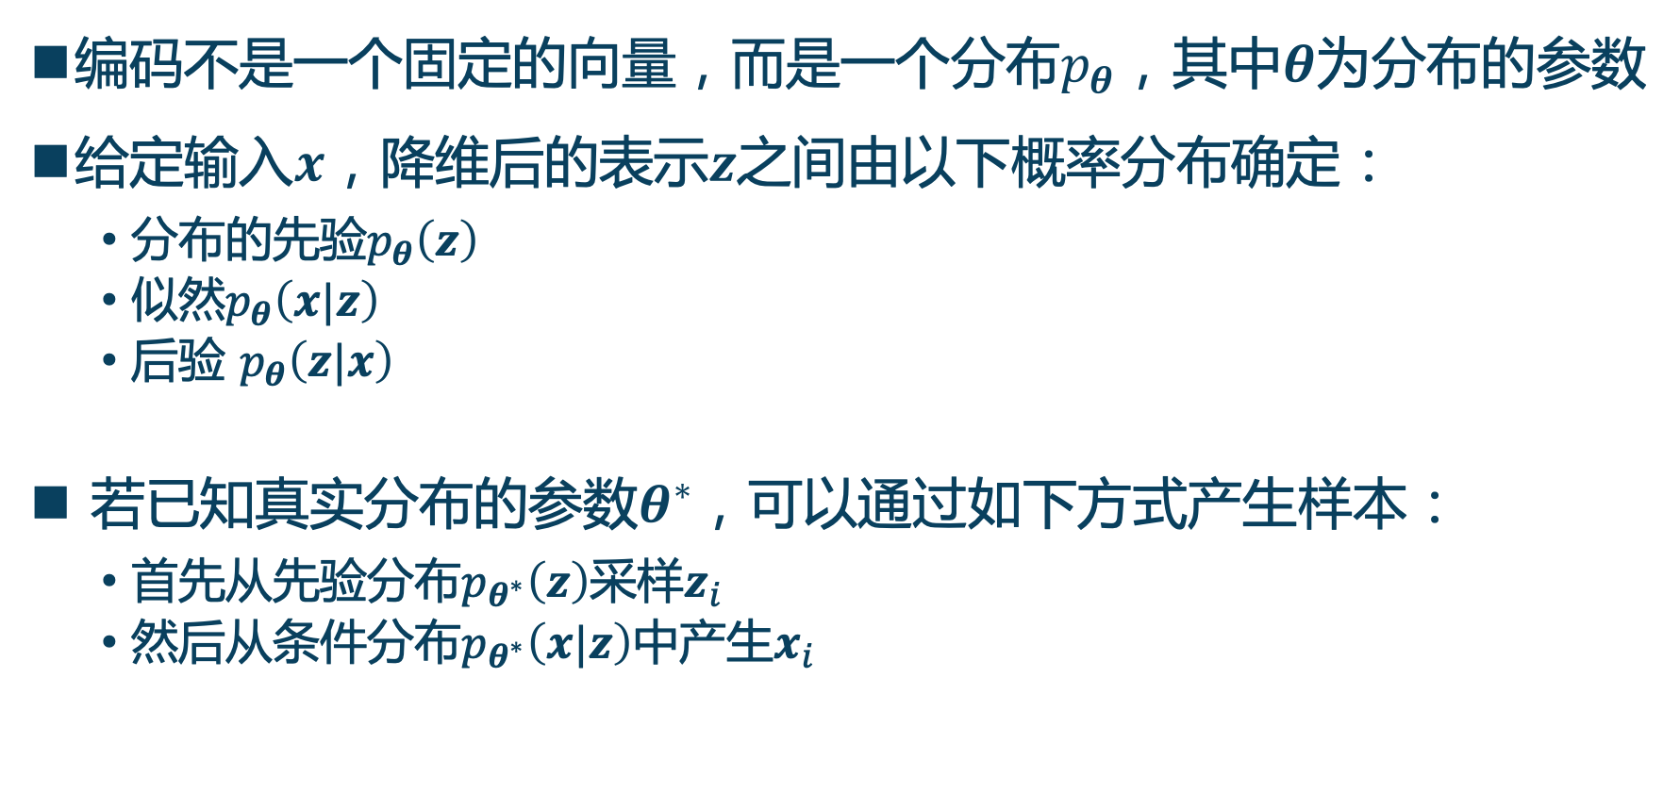
变分自编码器（Variational Autoencoder，VAE）
编码不是一个固定的向量，而是一个分布$p_{θ}$，其中$θ$为分布的参数
给定输入$x$，降维后的表示$z$之间由以下概率分布确定：
分布的先验$p_{θ}\left(z\right)$
似然$p_{θ}\left(x|z\right)$
后验 $p_{θ}\left(z|x\right)$
若已知真实分布的参数$θ^{∗}$，可以通过如下方式产生样本：
首先从先验分布$p_{θ^{∗}}\left(z\right)$采样$z_{i}$
然后从条件分布$p_{θ^{∗}}\left(x|z\right)$中产生$x_{i}$
Notes:
https://lilianweng.github.io/lil-log/2018/08/12/from-autoencoder-to-beta-vae.html

Slide 13
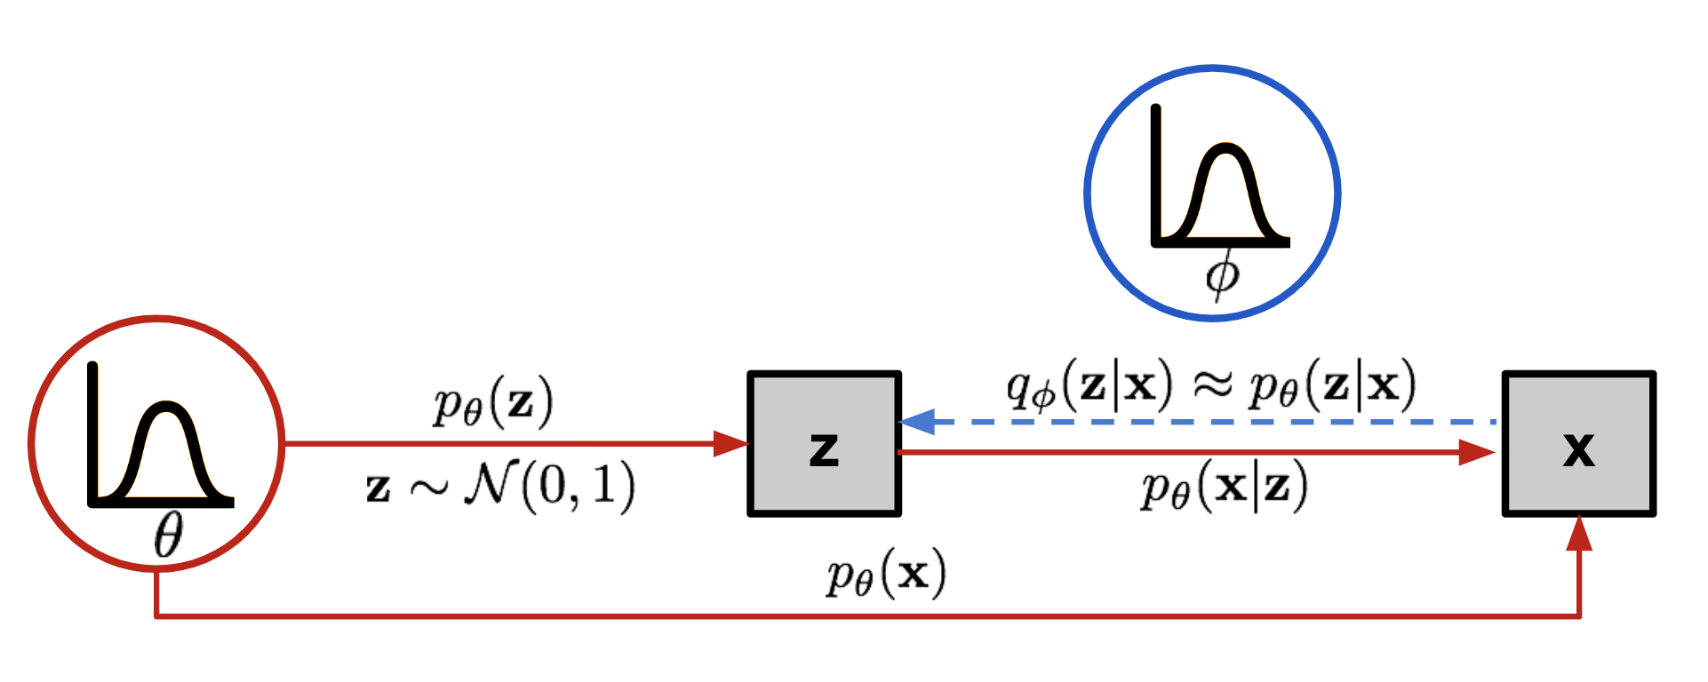
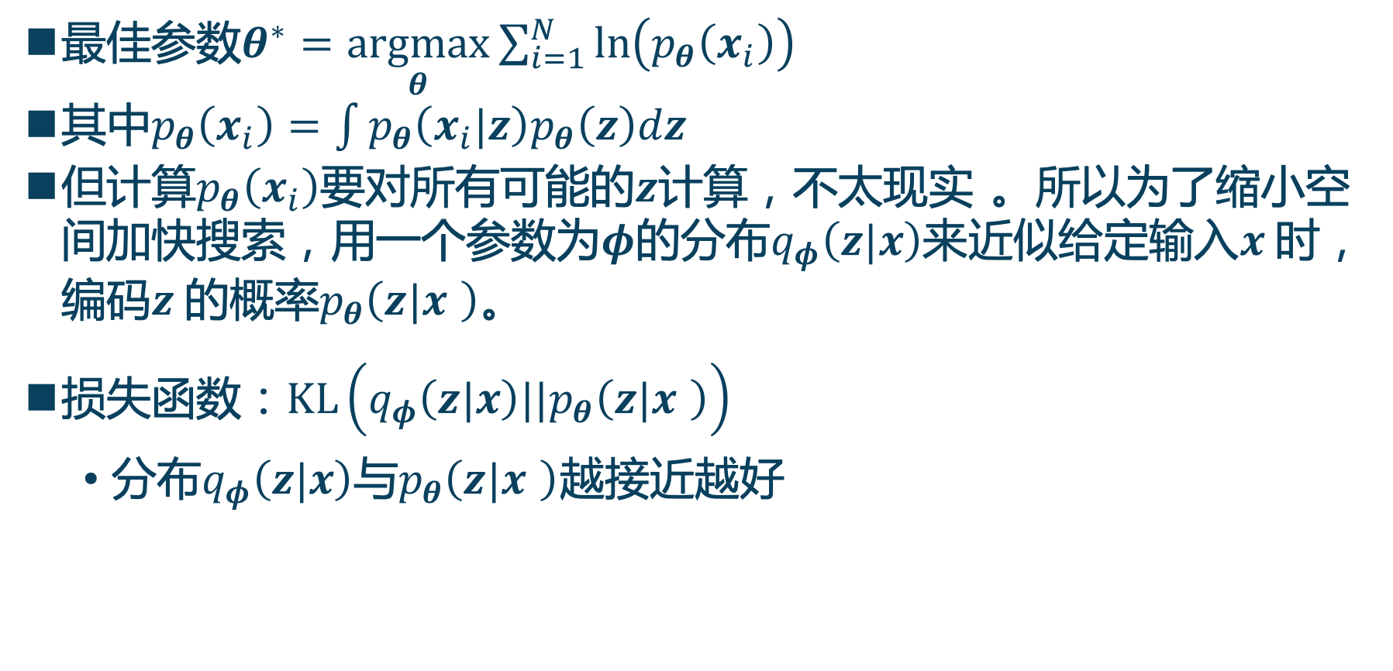
变分自编码器（Variational Autoencoder，VAE）
最佳参数$θ^{∗}=\underset{θ}{argmax}{\sum_{i=1}^{N}{ln\left(p_{θ}\left(x_{i}\right)\right)}}$
其中$p_{θ}\left(x_{i}\right)=\int{{p_{θ}\left(x_{i}|z\right)p}_{θ}\left(z\right)dz}$
但计算$p_{θ}\left(x_{i}\right)$要对所有可能的$z$计算，不太现实 。所以为了缩小空间加快搜索，用一个参数为$φ$的分布$q_{φ}\left(z|x\right)$来近似给定输入$x$时，编码$z$的概率$p_{θ}\left(z|x \right)$。
损失函数：$KL\left(q_{φ}\left(z|x\right)||p_{θ}\left(z|x \right)\right)$
分布$q_{φ}\left(z|x\right)$与$p_{θ}\left(z|x \right)$越接近越好

Slide 14
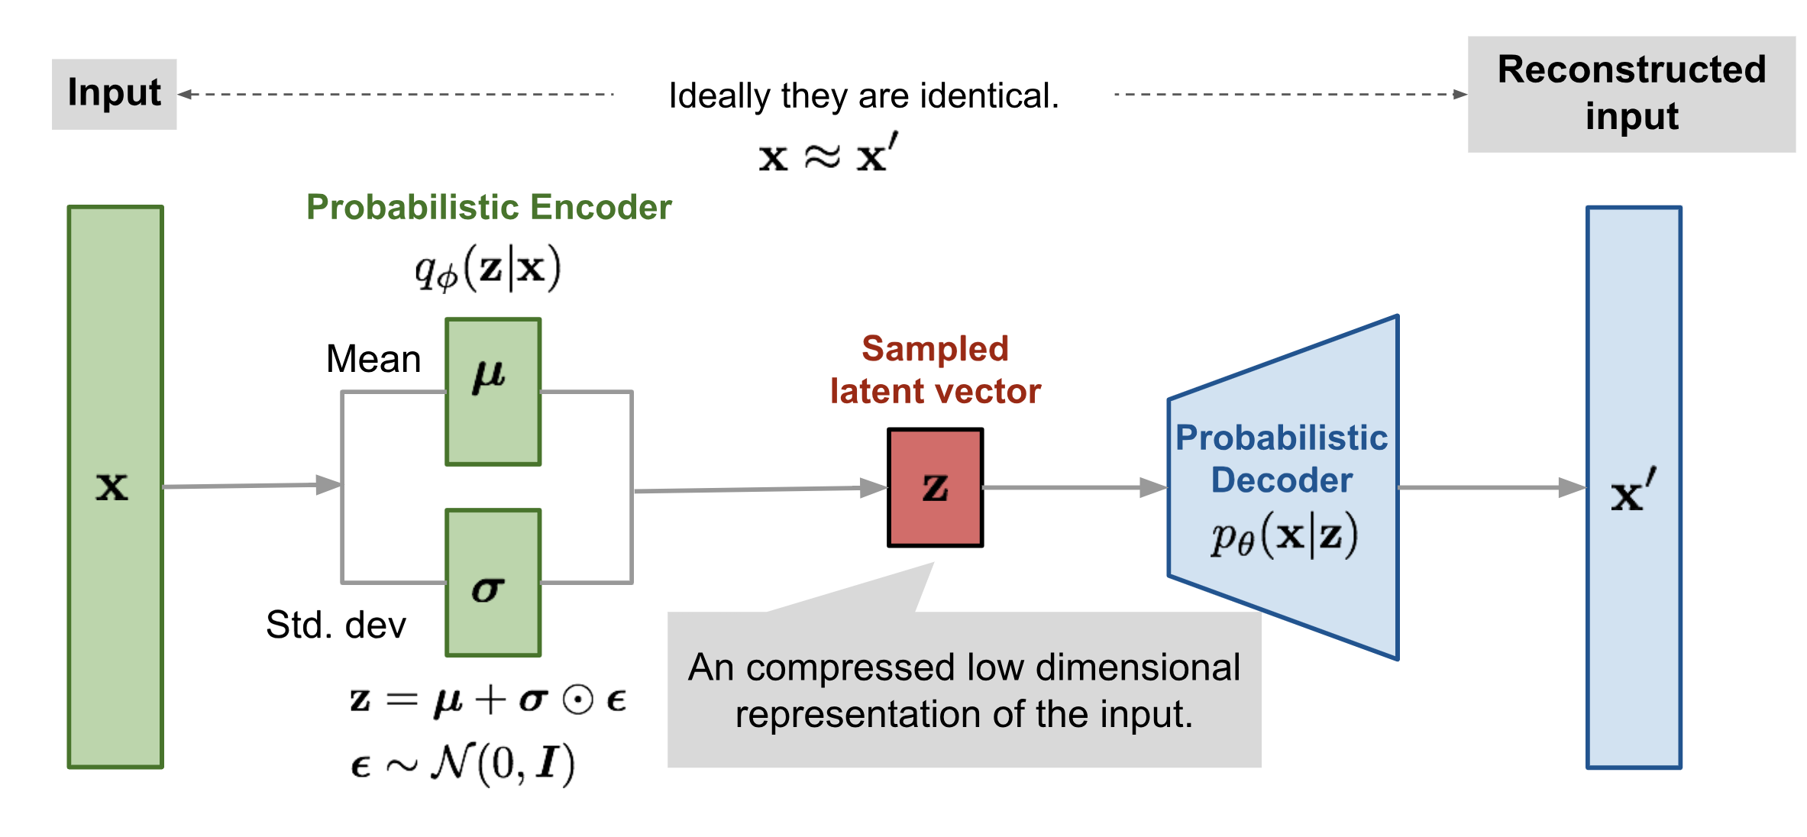
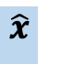
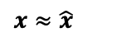
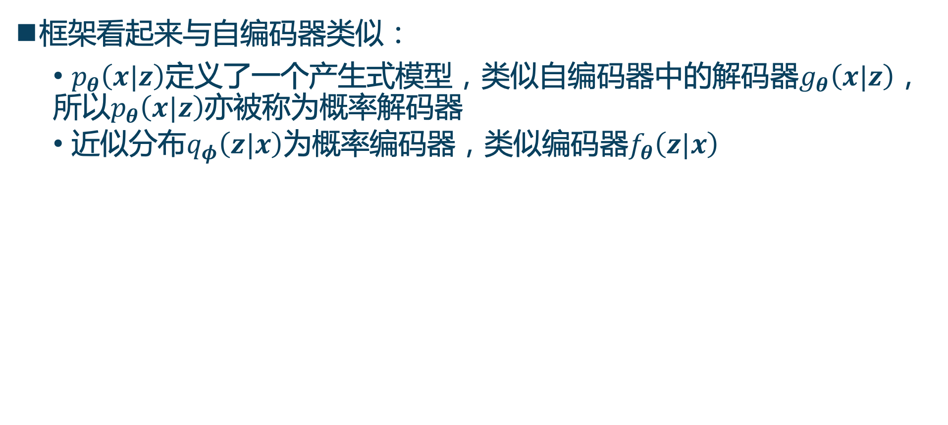
变分自编码器（Variational Autoencoder，VAE）
框架看起来与自编码器类似：
$p_{θ}\left(x|z\right)$定义了一个产生式模型，类似自编码器中的解码器$g_{θ}\left(x|z\right)$，所以$p_{θ}\left(x|z\right)$亦被称为概率解码器
近似分布$q_{φ}\left(z|x\right)$为概率编码器，类似编码器$f_{θ}\left(z|x\right)$
$$x≈\hat{x}$$
$$\hat{x}$$

Slide 15
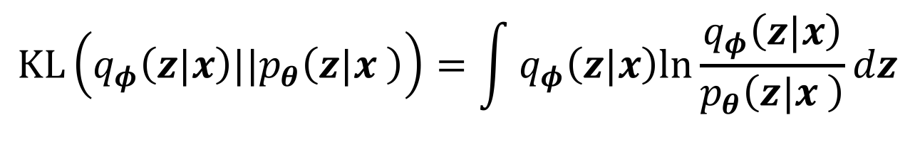
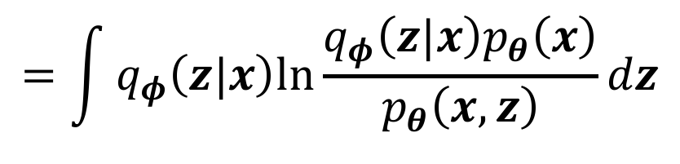
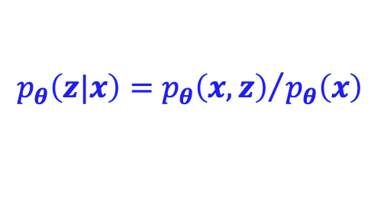
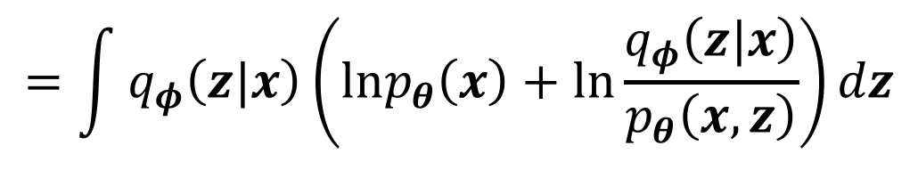
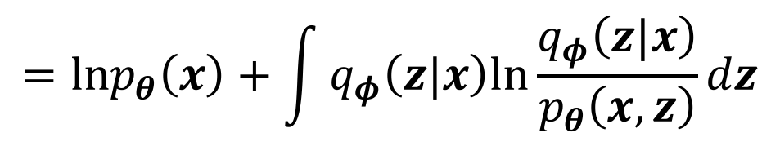
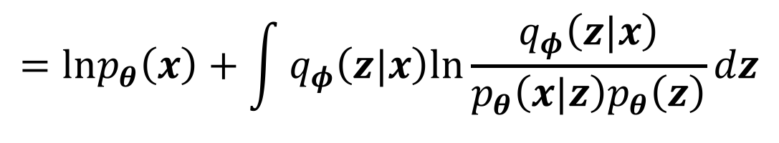
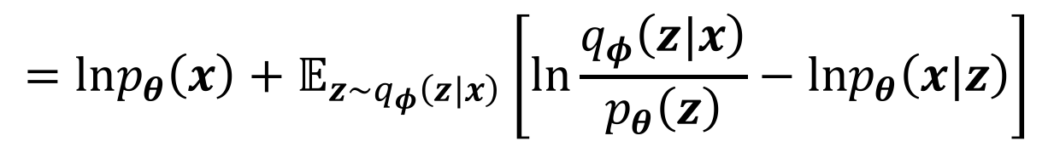
变分自编码器（Variational Autoencoder，VAE）
$$KL\left(q_{φ}\left(z|x\right)||p_{θ}\left(z|x \right)\right)=\int{q_{φ}\left(z|x\right)ln\frac{q_{φ}\left(z|x\right)}{p_{θ}\left(z|x \right)}dz}$$
$$=\int{q_{φ}\left(z|x\right)ln\frac{q_{φ}\left(z|x\right)p_{θ}\left(x\right)}{p_{θ}\left(x,z\right)}dz}$$
$$p_{θ}\left(z|x\right)={p_{θ}\left(x,z\right)}/{p_{θ}\left(x\right)}$$
$$=\int{q_{φ}\left(z|x\right)\left(lnp_{θ}\left(x\right)+ln\frac{q_{φ}\left(z|x\right)}{p_{θ}\left(x,z\right)}\right)dz}$$
$$=lnp_{θ}\left(x\right)+\int{q_{φ}\left(z|x\right)ln\frac{q_{φ}\left(z|x\right)}{p_{θ}\left(x,z\right)}dz}$$
$$=lnp_{θ}\left(x\right)+\int{q_{φ}\left(z|x\right)ln\frac{q_{φ}\left(z|x\right)}{p_{θ}\left(x|z\right)p_{θ}\left(z\right)}dz}$$
$$=lnp_{θ}\left(x\right)+𝔼_{z\sim q_{φ}\left(z|x\right)}\left[ln\frac{q_{φ}\left(z|x\right)}{p_{θ}\left(z\right)}−lnp_{θ}\left(x|z\right)\right]$$
Notes:
https://lilianweng.github.io/lil-log/2018/08/12/from-autoencoder-to-beta-vae.html

Slide 16
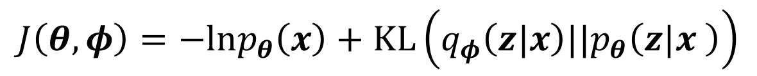
变分自编码器（Variational Autoencoder，VAE）
$$KL\left(q_{φ}\left(z|x\right)||p_{θ}\left(z|x \right)\right)=lnp_{θ}\left(x\right)+𝔼_{z\sim q_{φ}\left(z|x\right)}\left[ln\frac{q_{φ}\left(z|x\right)}{p_{θ}\left(z\right)}−lnp_{θ}\left(x|z\right)\right]$$
$$=lnp_{θ}\left(x\right)+KL\left(q_{φ}\left(z|x\right)||p_{θ}\left(z\right)\right)−𝔼_{z\sim q_{φ}\left(z|x\right)}\left[lnp_{θ}\left(x|z\right)\right]$$
所以：
$$lnp_{θ}\left(x\right)−KL\left(q_{φ}\left(z|x\right)||p_{θ}\left(z|x \right)\right)=𝔼_{z\sim q_{φ}\left(z|x\right)}\left[lnp_{θ}\left(x|z\right)\right]−KL\left(q_{φ}\left(z|x\right)||p_{θ}\left(z\right)\right)$$
所以VAE的损失函数为：
$$J\left(θ,φ\right)=−lnp_{θ}\left(x\right)+KL\left(q_{φ}\left(z|x\right)||p_{θ}\left(z|x \right)\right)$$
$$=−𝔼_{z\sim q_{φ}\left(z|x\right)}\left[lnp_{θ}\left(x|z\right)\right]+KL\left(q_{φ}\left(z|x\right)||p_{θ}\left(z\right)\right)$$
Notes:
数据出现的似然最大，同时近似后验与真实后验越接近越好（起到正则作用）

Slide 17
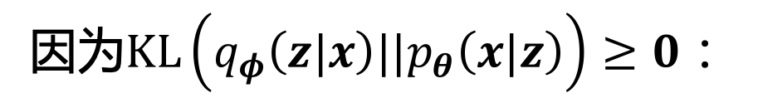

变分自编码器（Variational Autoencoder，VAE）
因为$KL\left(q_{φ}\left(z|x\right)||p_{θ}\left(x|z\right)\right)≥0$：
$$−J\left(θ,φ\right)=lnp_{θ}\left(x\right)−KL\left(q_{φ}\left(z|x\right)||p_{θ}\left(x|z\right)\right)≤−lnp_{θ}\left(x\right)$$
所以$−J\left(θ,φ\right)$是最初目标函数（$lnp_{θ}\left(x\right)$）的下界。
最小$J\left(θ,φ\right)$就是最大$lnp_{θ}\left(x\right)$的下界。
Notes:
数据出现的似然最大，同时近似后验与真实后验越接近越好（起到正则作用）

Slide 18
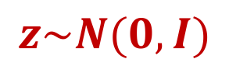
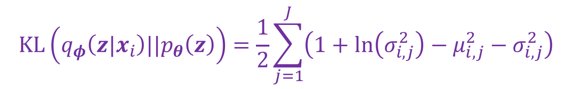
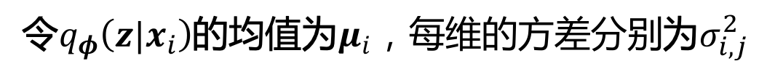
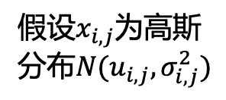
变分自编码器（Variational Autoencoder，VAE）
VAE损失函数的计算:
$$J\left(θ,φ\right)=−𝔼_{z\sim q_{φ}\left(z|x\right)}\left[lnp_{θ}\left(x|z\right)\right]+KL\left(q_{φ}\left(z|x\right)||p_{θ}\left(z\right)\right)$$
两个高斯分布的Kl散度
$$z\sim N(0,I)$$
重构
第2项:
$$KL\left(μ_{1},μ_{2},Σ_{1},Σ_{2}\right)=\frac{1}{2}\left[ln\frac{detΣ_{2}}{detΣ_{1}}−D+tr\left(Σ_{2}^{−1}Σ_{1}\right)+{\left(μ_{2}−μ_{1}\right)}^{T}Σ_{2}^{−1}\left(μ_{2}−μ_{1}\right)\right]$$
令$q_{φ}\left(z|x_{i}\right)$的均值为$μ_{i}，每维的方差分别$为$σ_{i,j}^{2}$
$$KL\left(q_{φ}\left(z|x_{i}\right)||p_{θ}\left(z\right)\right)=\frac{1}{2}\sum_{j=1}^{J}{\left(1+ln\left(σ_{i,j}^{2}\right)−μ_{i,j}^{2}−σ_{i,j}^{2}\right)}$$
第1项$𝔼_{z\sim q_{φ}\left(z|x\right)}\left[lnp_{θ}\left(x_{i}|z\right)\right]$: 通过从分布$q_{φ}\left(z|x_{i}\right)$抽样，得到$z_{1},…,z_{L}$来近似
$$𝔼_{z\sim q_{φ}\left(z|x\right)}\left[lnp_{θ}\left(x_{i}|z\right)\right]≈\frac{1}{L}\sum_{l=1}^{L}{lnp_{θ}\left(x_{i}|z_{l}\right)}=\frac{1}{L}\sum_{l=1}^{L}{\sum_{j=1}^{D}{\left(\frac{1}{2}ln\left(σ_{i,j}^{2}\right)+\frac{{\left(x_{i,j}−u_{i,j}\right)}^{2}}{2σ_{i,j}^{2}}\right)}}$$
假设$x_{i,j}$为高斯分布$N(u_{i,j},σ_{i,j}^{2})$
Notes:
数据出现的似然最大，同时近似后验与真实后验越接近越好（起到正则作用）
https://www.sohu.com/a/226209674_500659

Slide 19
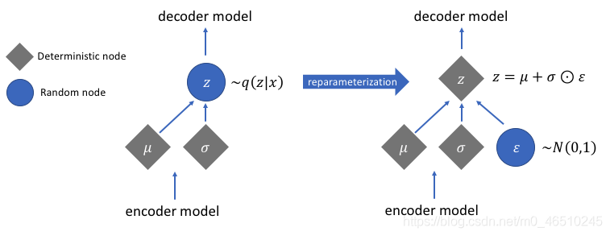
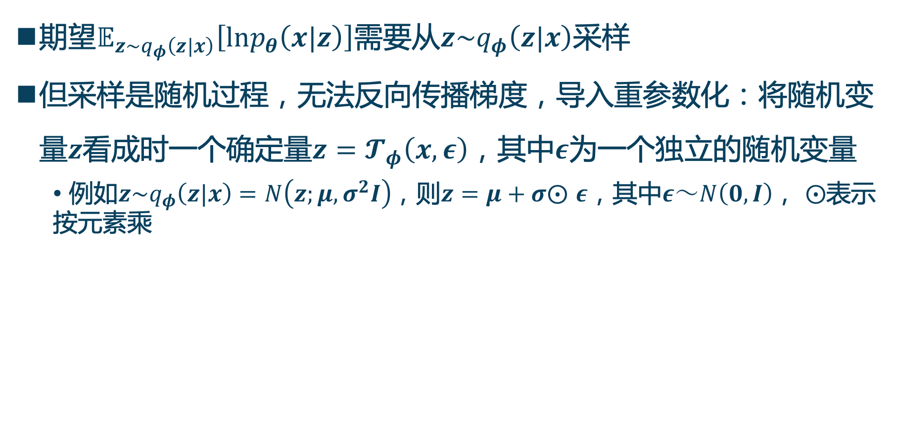
变分自编码器（Variational Autoencoder，VAE）
期望$𝔼_{z\sim q_{φ}\left(z|x\right)}\left[lnp_{θ}\left(x|z\right)\right]$需要从$z\sim q_{φ}\left(z|x\right)$采样
但采样是随机过程，无法反向传播梯度，导入重参数化：将随机变量$z$看成时一个确定量$z=𝓣_{φ}\left(x,ε\right)$，其中$ε$为一个独立的随机变量
例如${z\sim q}_{φ}\left(z|x\right)=N\left(z;μ, σ^{2}I\right)$，则$z=μ+σ⨀$ $ε$，其中$ε～N\left(0, I\right)$， $⨀$表示按元素乘
反向传播

Slide 20
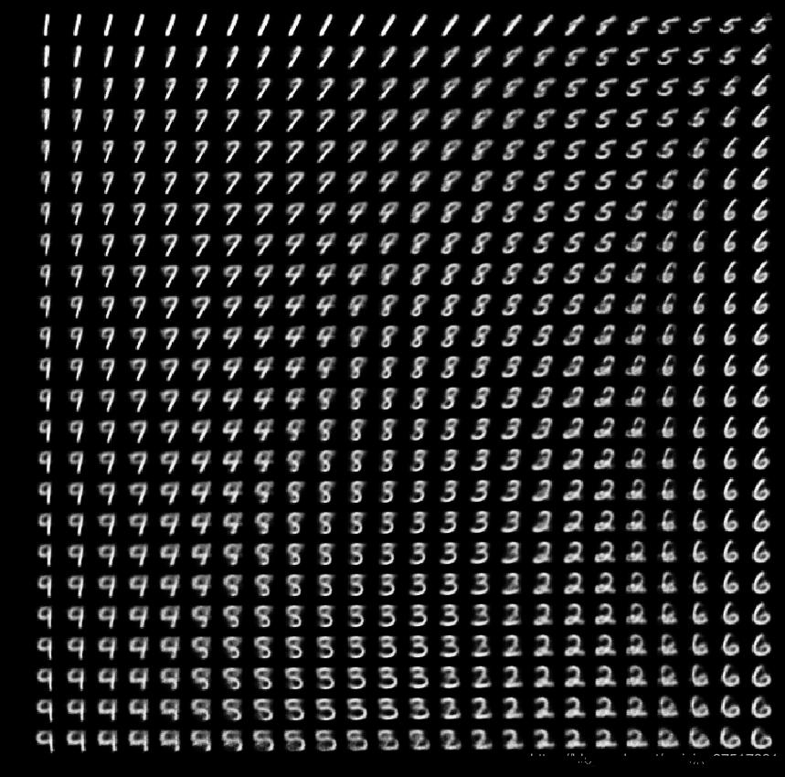
https://www.pianshen.com/article/3226263645/
Notes:
https://www.pianshen.com/article/3226263645/

Slide 21
深度非监督学习
降维
自编码器
参数化的流形学习
自监督学习

Slide 22
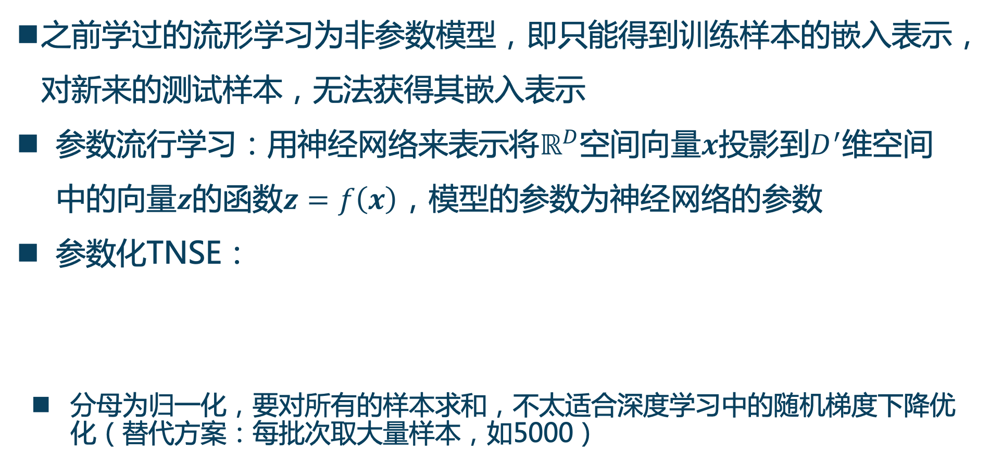
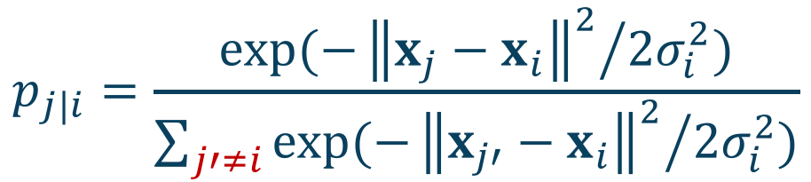
参数化流形学习
之前学过的流形学习为非参数模型，即只能得到训练样本的嵌入表示，对新来的测试样本，无法获得其嵌入表示
参数流行学习：用神经网络来表示将$ℝ^{D}$空间向量$x$投影到$D^{′}$维空间中的向量$z$的函数$z=f\left(x\right)$，模型的参数为神经网络的参数
参数化TNSE：
分母为归一化，要对所有的样本求和，不太适合深度学习中的随机梯度下降优化（替代方案：每批次取大量样本，如5000）
$$p_{j|i}=\frac{exp⁡(−{{\left\|x_{j}−x_{i}\right\|}^{2}}/{2σ_{i}^{2}})}{\sum_{j′≠i}{exp⁡(−{{\left\|x_{j′}−x_{i}\right\|}^{2}}/{2σ_{i}^{2}})}}$$

Slide 23
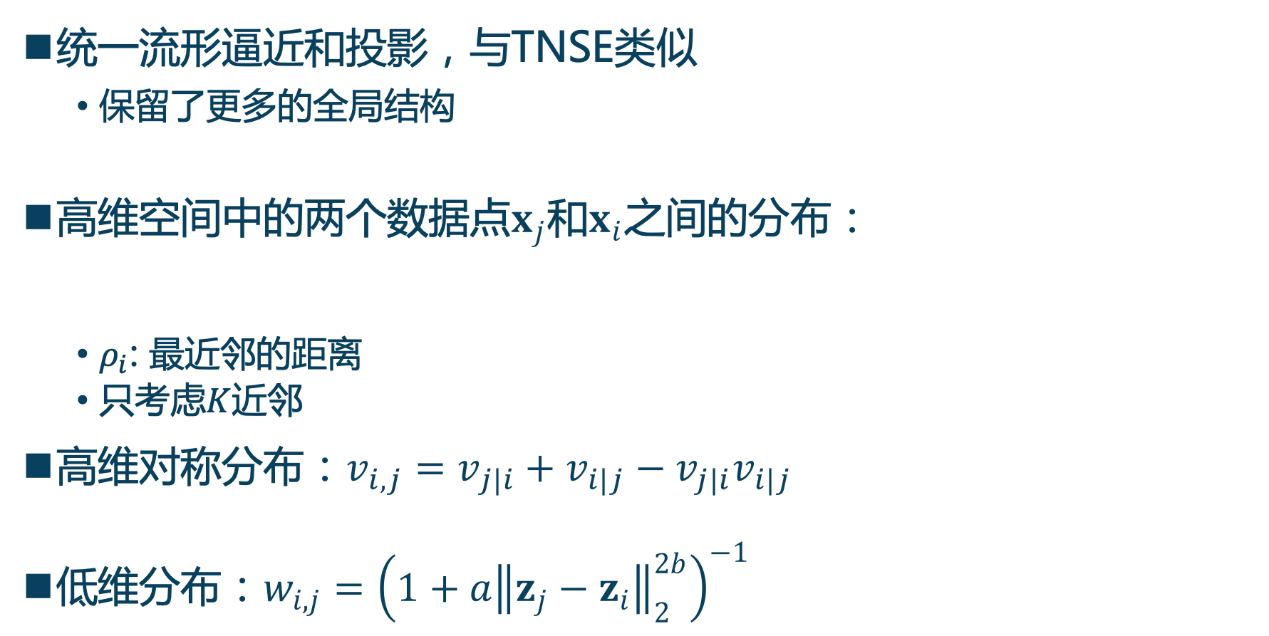
参数化UMAP
统一流形逼近和投影，与TNSE类似
保留了更多的全局结构
高维空间中的两个数据点$x_{j}$和$x_{i}$之间的分布：
$ρ_{i}$: 最近邻的距离
只考虑$K$近邻
高维对称分布：${v_{i,j}=v}_{j|i}+v_{i|j}−v_{j|i}v_{i|j}$
低维分布：$w_{i,j}={\left(1+a{\left\|z_{j}−z_{i}\right\|}_{2}^{2b}\right)}^{−1}$
$$v_{j|i}=exp\left[{\left(−d\left(x_{j},x_{i}\right)−ρ_{i}\right)}/{σ_{i}}\right]⁡$$

Slide 24
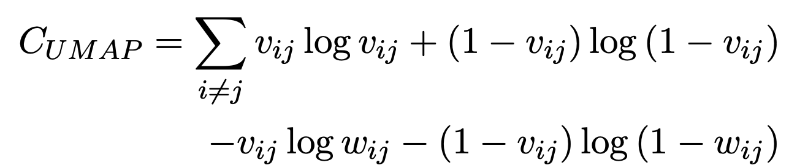
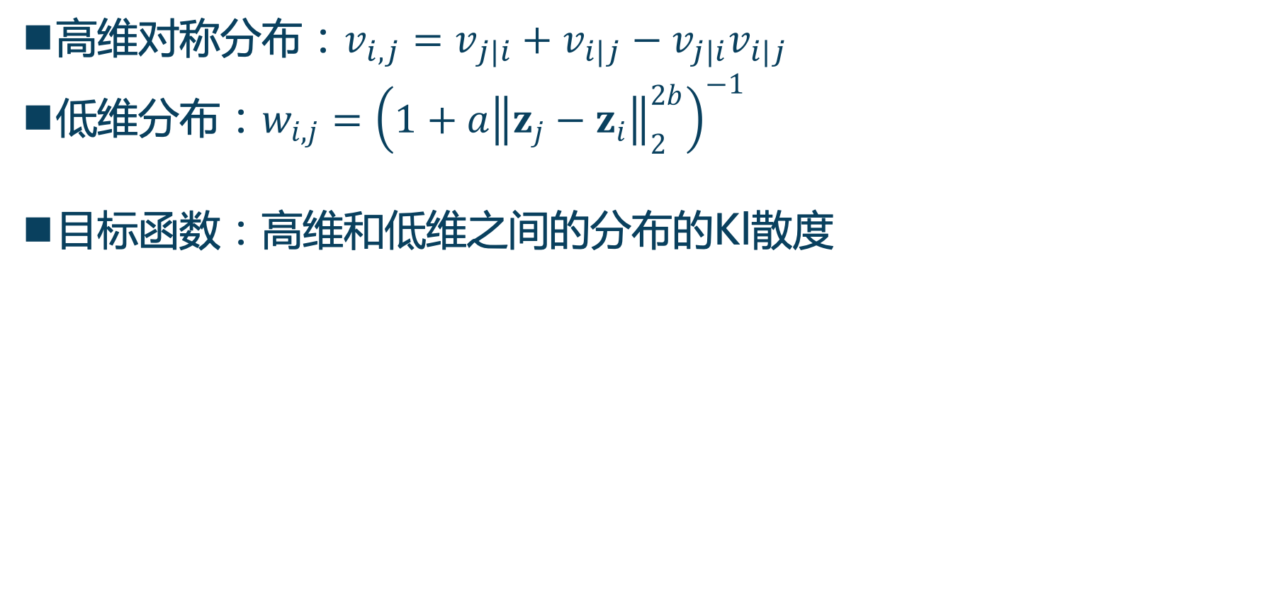
参数化UMAP
高维对称分布：${v_{i,j}=v}_{j|i}+v_{i|j}−v_{j|i}v_{i|j}$
低维分布：$w_{i,j}={\left(1+a{\left\|z_{j}−z_{i}\right\|}_{2}^{2b}\right)}^{−1}$
目标函数：高维和低维之间的分布的Kl散度

Slide 25
参数化UMAP
与AE、监督信息相结合：

Slide 26
参数化UMAP

Slide 27
深度非监督学习
降维
自编码器
参数化的流形学习
自监督学习

Slide 28
自监督学习
对无标注的数据，通过挖掘数据本身蕴含的信息，以监督的方式进行学习到数据的表示

Slide 29
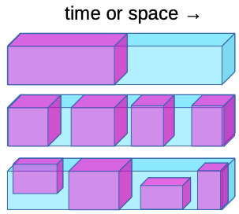
Self-Supervised Learning= Filling the Blanks
Predict any part of the input from any other part.
Predict the future from the past.
Predict the masked from the visible.
Predict the any occluded part from all available parts.
Pretend there is a part of the input you don’t know and predict that.
Reconstruction = SSL when any part could be known or unknown

Slide 30
Methods of Self-Supervised Learning
Reconstruct from a corrupted (or partial) data
word2vec
Bert-Family (Text)
In-painting (Imagae)
Visual common sense tasks
Jigsaw puzzles
Rotation
Frame Order
Contrastive Learning
Contrastive Predictive Coding (CPC)
SimCLR

Slide 31


神经词嵌入（Neural Word Embedding）
◼ 传统词采用独热（one-hot）表达或者叫局部表达
man
cos(car, automobile) = 0!
One-Hot Representation
man | [1,0,...,0,0,...,0,0]
woman | [0,1,...,0,0,...,0,0]
dog | [0,0,...,1,0,...,0,0]
computer | [0,0,...,0,0,...,1,0]
◼ 分布式表达：向量空间表达
Vector Space Representation
man | [0.326172, . . . , 0.00524902, . . . , 0.0209961]
woman | [0.243164, . . . , −0.205078, . . . , −0.0294189]
car | [0.0512695, . . . , −0.306641, . . . , 0.222656]
automobile | [0.107422, . . . , −0.0375977, . . . , −0.0620117]
man
cos(man, women) = 0.77
cos(man, automobile) = 0.25

Slide 32

Word2Vec
Word2Vec：利用简单（浅层）的神经网络模型，从海量的文档中学习词向量
利用一个窗口中上下文单词预测中间的词
两种模型结构:
Skip-gram
CBOW（ continuous bag-of-word ）
(Mikolov et al., 2013)

Slide 33

CBOW
给定上下文𝑤_{𝑡+𝑗} 预测单词𝑤_{𝑡}
极大似然估计
$${ℒ }_{skip−gram}=\frac{1}{T}\sum_{t=1}^{T}{logp(w_{t}|w_{t^{∗}})}$$
$w_{t^{∗}}$ = $\sum_{−c≤j≤c,j≠0}{w_{t+j} }$
Continuous bag-of-words (CBOW)
$W^{}$共享：每个单词的输出向量是固定的、唯一的，与其他单词无关

Slide 34

Skip-Gram
给定单词𝑤_{𝑡}预测上下文𝑤_{𝑡+𝑗}
极大似然估计
$${ℒ }_{skip−gram}=\frac{1}{T}\sum_{t=1}^{T}{\sum_{−c≤j≤c,j≠0}{logp(w_{t+j}|w_{t})}}$$
$$p\left(w_{t+j} | w_{t}\right)=\frac{exp⁡\left({\left(W^{′}w_{t+j}\right)}^{T}\left(Ww_{t}\right)\right)}{\sum_{v=1}^{V}{exp⁡\left({\left(W^{′}w_{v}\right)}^{T}\left(Ww_{t}\right)\right)}}$$
Skip-Gram
$W^{′}$共享：每个单词的输出向量是固定的、唯一的，与其他单词无关

Slide 35

word2vec
◼如何计算
1.初始化：为每一个单词随机生成(固定维度的)表达
2.更新：扫描文档集合，为每一个单词重新计算其表达
3.重复2，直至收敛
◼优化难点，如何计算
层次化softmax
负采样
$$softmax\left(x_{i}\right)=\frac{exp⁡(x_{i})}{\sum_{j=1}^{n}{exp⁡(x_{j})}}$$

Slide 36


word2vec
◼学习得到的单词表达可以完成类比任务
From Tomas Mikolov et al. Efficient estimation of word representations in vector space. In Proceedings of Workshop of ICLR, 2013.

Slide 37

BERT-Family

Slide 38


Bidirectional Encoder Representations from Transformers (BERT)
BERT = Encoder of Transformer
Learned from a large amount of text without annotation
Encoder
……
BERT
潮水
退了
就
知道
……

Slide 39
Training of BERT
Approach 1:
Masked LM
vocabulary size
Predicting the masked word
Linear Multi-class
Classifier
……
BERT
潮水
[MASK]
……
退了
就
知道
Notes:
Can we compare BERT and ELMO??

Slide 40
Training of BERT
Approach 2: Next Sentence Prediction
yes
[CLS]: the position that outputs classification results
Linear Binary
Classifier
[SEP]: the boundary of two sentences
Approaches 1 and 2 are used at the same time.
BERT
[CLS]
醒醒
吧
[SEP]
你
沒有
妹妹

Slide 41

ELMO & GPT & BERT
Devlin et al. 2018

Slide 42

Predict missing pieces
Pathak et al. 2016 Slide: CS294-158

Slide 43

Pathak et al. 2016 Slide: CS294-158

Slide 44

Solving Jigsaw Puzzles

Slide 45

Rotation

Slide 46

对比学习
学习表示，使得一对样本的表示相似或不相似

Slide 47

Deep InfoMax
全局特征和局部特征是否来自同一个图像

Slide 48

Contrastive Predictive Coding
对序列数据（文本、语音、图像、视频）
Notes:
https://ankeshanand.com/blog/2020/01/26/contrative-self-supervised-learning.html

Slide 49

SimCLR
对一个给定样本，得到其不同形式变换后的一对样本，这一对样本之间的相似度要大
Notes:
https://amitness.com/2020/03/illustrated-simclr/
https://blog.csdn.net/lgzlgz3102/article/details/106561789

Slide 50

SimCLR

Slide 51
Reference
CS294-158 Deep Unsupervised Learning Lecture 7
AAAI 2020 Keynotes Turing Award Winners Event
Learning From Text - OpenAI
Learning from Unlabeled Data - Thang Luong
https://github.com/jason718/awesome-self-supervised-learning#talks

